Slide 1
CAMPANHA DA FRATERNIDADE 2019
Fraternidade e Políticas Públicas
“Serás libertado pelo direito e pela justiça” (Is 1,27)

Slide 2
Esquema
Introdução
Quaresma e CF
Esclarecimentos relevantes
Objetivo Geral
Ver
Política e Políticas Públicas
Poder público
Tipos e status das Políticas Públicas
Condicionamentos nas Políticas Públicas
O ciclo das Políticas Públicas
Formas de participação
Julgar
Tema
Fundamentação bíblica: AT e NT
Fundamentação patrística
Fundamentação DSI
Agir
Sugestões Gerais
Sugestões Específicas
Conclusão
Tornando concreta

Slide 3
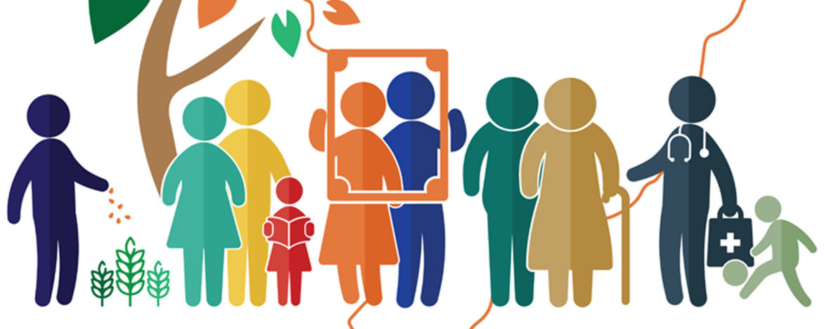
INTRODUÇÃO

Slide 4
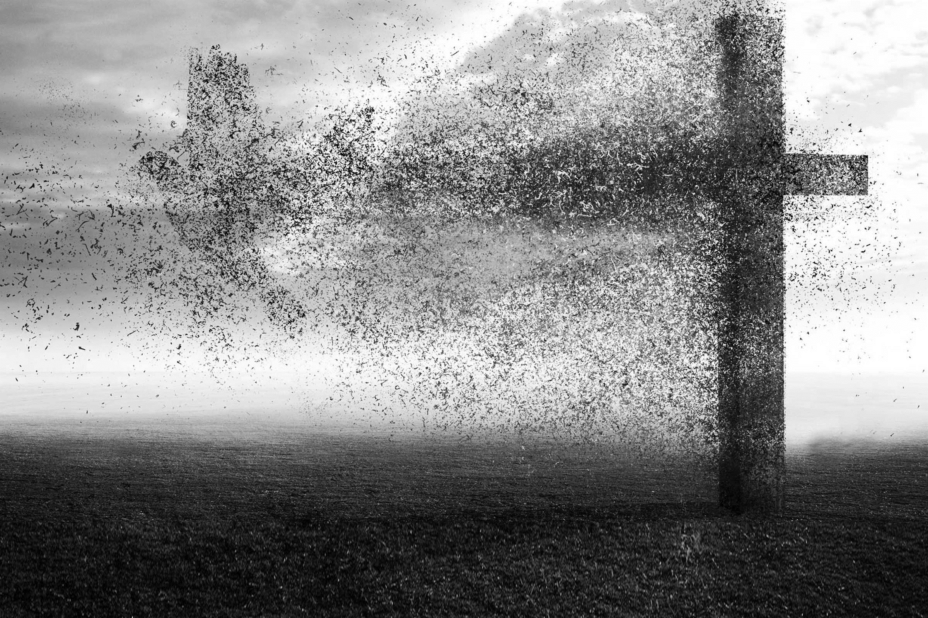
Quaresma: preparação para celebrar a vida
O Tempo quaresmal é itinerário fecundo que prepara toda a Igreja para a celebração dos mistérios pascais (morte – ressurreição);

Slide 5
Preparação pessoal e social
Na Quaresma somos chamados à conversão, ou seja, a eliminar os sinais de morte (pecado) para celebrarmos consciente e coerentemente a vida (graça).
A sociedade também precisa de conversão e a Campanha da Fraternidade (CF) é um instrumento valioso para a conversão social. Cada ano são apresentadas situações que ferem a dignidade humana, sinais de morte dentro da sociedade, diante dessas situações a Igreja faz um apelo a conversão. Sendo assim, a CF é uma campanha de Evangelização focada em um aspecto da vida social que “precisa de Ressurreição”.
Conversão pessoal implica em conversão social.

Slide 6
CF e as críticas: clareza teológica e intenção
Nos últimos anos, grupos têm feito severas críticas à Campanha da Fraternidade, argumentando que a mesma ofusca a espiritualidade própria da quaresma. Aqui falta clareza teológica, pois a Campanha, na verdade, plenifica o sentido de conversão, acrescentando na dimensão pessoal a social. Isso evita o intimismo espiritual, e chama o mundo a experimentar a ressurreição.
Se existem grupos que no âmbito eclesial supervalorizam a Campanha da Fraternidade em detrimento do Tempo quaresmal, estão cometendo um equívoco, pois a CF não quer ocupar o lugar da espiritualidade quaresmal, mas sim ser um elemento a mais nesse caminho rumo à Páscoa.

Slide 7
Equívocos: ativismo ou intimismo
“As ideologias levam a dois erros nocivos: por um lado, transformar o cristianismo numa espécie de ONG, sem levar em conta a graça e a união interior com Cristo; por outro, viver entregue ao intimismo, suspeitando do compromisso social dos outros e considerando-o superficial e mundano (cf. Gaudete et Exsultate, n. 100-101)”
(CNBB, 56ª. AG, Mensagem da CNBB ao Povo de Deus)

Slide 8
CF 2019: Políticas Públicas
Na busca de conversão, de transformação, a Igreja no Brasil oferece no tempo da Quaresma de 2019 às comunidades a realidade das políticas públicas. “São ações e programas que são desenvolvidos pelo Estado para garantir e colocar em prática direitos que são previstos na Constituição Federal e em outras leis”. Elas visam especialmente as pessoas que vivem marginalizadas na sociedade e até excluídas.

Slide 9
Objetivo Geral
Estimular a participação em políticas públicas, à luz da Palavra de Deus e da Doutrina Social da Igreja para fortalecer a cidadania e o bem comum, sinais de fraternidade.

Slide 10
VER O desafio de um tema complexo

Slide 11
Definição de Política
No Brasil, a semelhança entre os termos Política e Políticas Públicas, acaba criando confusão, portanto, é preciso diferenciá-las;
A palavra “Política”, vem do grego “politikós”, que refere-se a “pólis” - espaço para garantir a ordem e estabilizar a sociedade de maneira pacífica, sendo marcada pelo conjunto de interações e conflitos de interesses;

Slide 12
Definição de Políticas Públicas
As Políticas públicas representam as soluções específicas para necessidades e problemas da sociedade. Elas são a ação Estado, que busca garantir a segurança e a ordem, por meio da garantia dos direitos.
Não é somente a ação do governo, mas também a relação entre as instituições e os diversos atores, sejam individuais ou coletivos, envolvidos na solução de um determinado problema e, para isso, utilizam alguns princípios, critérios e procedimentos que podem resultar em ações, projetos ou programas para garantir os direitos e deveres previstos na Constituição Federal e em outras leis.

Slide 13
1. Poder Público: papel fundamental
O Poder Público constituído na forma de República Federativa Presidencialista no Brasil se compõe da União, Distrito Federal, 26 estados e 5.570 municípios. A sua estrutura político-administrativa (Estado) se organiza em três poderes que buscam operar independentes e harmônicos: judiciário, legislativo e executivo.

Slide 14
A) Poder Legislativo
O Poder Legislativo brasileiro, que se fundamenta nos princípios do poder popular e da representação, e tem como objetivo elaborar as leis e fiscalizar o Poder Executivo, constitui-se do Congresso Nacional com 594 congressistas (81 senadores e 513 deputados federais), de 27 assembleias legislativas com 1.059 deputados estaduais e de 5.570 câmaras municipais com 57.931 vereadores, além de órgãos auxiliares como os tribunais de contas.
Na comparação internacional, o Brasil parece possuir um dos poderes legislativos mais caros do mundo. Existe um comprometimento médio anual de US$ 9,6 milhões nos Estados Unidos, US$7,4 milhões no Brasil, US$1,9 milhão no Japão, US$1,2 milhão na Alemanha, US$ 1,1 milhão na França, entre outros.

Slide 15
B) Poder Executivo
O Poder Executivo brasileiro, que atua na execução das leis que viabilizam as políticas públicas, encontra-se formado pelo governo federal, 27 governos estaduais e 5.570 prefeituras municipais. Com um total de 7,9 milhões de pessoas empregadas, o Poder Executivo se constitui na instância da administração direta com cinco tipos de órgãos federais (presidência e vice-presidência da República, ministérios de estado, Advocacia-Geral da União e Defensoria Pública da União) e dois tipos de órgãos estaduais (governo e secretarias estaduais) e municipais (prefeitura e secretarias municipais).

Slide 16
C) Poder Judiciário
Função fiscalizar o cumprimento das leis e estabelecer punições para quem não as segue e assim garantir os direitos individuais, coletivos e sociais.
Enquanto a remuneração média do conjunto dos servidores do poder judiciário foi de R$13,7 mil, a dos magistrados alcançou a soma de R$47,7 mil (R$14 mil reais acima do teto constitucional). Em comparação com outros países, o Brasil possui um dos poderes judiciários mais caros do mundo (1,4% do PIB), muito acima do que representa nos Estados Unidos (0,14% do PIB), Inglaterra (0,14% do PIB), Itália (0,19% do PIB), Alemanha (0,32% do PIB), entre outros.

Slide 17
2. Tipos de Políticas Públicas
Política pública = “Resolução de Problemas”
Grupos de problemas:
Políticas Públicas Sociais: Políticas Públicas de Transporte; Políticas Públicas de Saúde; Políticas, Públicas de Educação; Políticas Públicas de Habitação;
Políticas Públicas Macroeconômica: Políticas Públicas Fiscais, Monetárias, Cambiais, Industriais e comerciais;
Políticas Públicas especificas ou setoriais: Políticas Públicas do Meio Ambiente, da Cultura, Agrária, Direitos Humanos, Homossexuais, Mulheres, Negros, Jovens, Crianças e Adolescentes...

Slide 18
3. Status das Políticas Públicas
ESTADO
Segurança
Amparadas pela constituição;
Continuidade;
Forte;
GOVERNO
Insegurança;
Por vezes, sem amparo constitucional;
Dúvidas cada novo governo;
Frágil;

Slide 19
4. Razões das Políticas Públicas e o sistema econômico
Primeira razão
Segunda razão
A própria natureza contraditória das forças do mercados, que deixadas à livre iniciativa tende à monopolização competitiva que compromete o funcionamento do mercado.
O processo de desigualdade gerado pelo desenvolvimento econômico. Dentro dos mercados circulam recursos que são apropriados privadamente, o que termina por produzir mais concentração de renda e riqueza.

Slide 20
5. Condicionantes nas Políticas Públicas
Orçamentos elaborados para o bem público e não para servir o mercado;
Seja dentro legalidade, de forma democrática e nunca movida por interesses de mercado.
Financiamento das políticas públicas;
Melhorar o sistema de tributação.
Aplicação dos recursos arrecadados;
Decorre de como tem sido aplicado os recursos públicos arrecadados.
A forma como se organiza as Políticas Públicas no Brasil, termina por comprometer a eficiência das políticas públicas.

Slide 21
6. Ciclos das Políticas Públicas
Negociação
Diversos mecanismos de participação social
Diferentes pessoas,
organizações e instituições
(públicas e privadas)
Arenas formais
(Esfera Pública,
Conselhos de
Direitos, Audiências
Públicas, fóruns...)
Arenas informais
(Ruas e as
manifestações
populares)

Slide 22
Formulação de Políticas Públicas
Para se tornar concreta, a política pública envolve processos administrativos, orçamentário, legislativo, e o ideal é que siga determinado percurso para que haja uma eficácia no processo de implementação;
Esse processo de formulação de políticas públicas, apesar de parecer complexo, é importante para que as mesmas deixem de ser políticas de governo e passem a ser políticas do Estado;
Para que a política pública seja executada é necessário que ela percorra determinado ciclo (Planejamento), independente da esfera governamental em que esteja o debate;

Slide 23
Ciclo da elaboração de Políticas Públicas
Identificação do problema
Formulação
Tomada de decisões
Implementação
Avaliação

Slide 24
Identificação do Problema
Toda política pública inicia seu ciclo com a identificação de um problema;
Determinada situação é reconhecida pela sociedade e pelo agente político e precisa ser tomada alguma decisão,
Na identificação do problema é que será determinado se o mesmo será resolvido pelo Estado.

Slide 25
Formulação
É preciso buscar soluções para resolvê-lo e levantar as diferentes alternativas possíveis;
Diferentes atores sociais, agentes públicos e políticos se reúnem e propõem as soluções que acreditam ser mais viáveis para resolver o problema;
Esse debate deve ser amplo e participativo.

Slide 26
Tomada de decisões
Não é possível que o Estado utilize todas as soluções propostas para resolver o problema;
Os diferentes atores sociais vão agir na tomada de decisões defendendo seus interesses e ideologias (relação de poder);
Esse conflito e debate é importante no processo democrático e participativo;
Alguém que tome a decisão (Governo), seja por voto, assinatura, decretos, leis, projetos, programas...

Slide 27
Implementação
Essa etapa é fundamental nos ciclos das políticas públicas;
Deixa o plano das discussões e das ideias e se torna algo concreto;
O gestor precisa lembrar que a Política Pública tem um caráter técnico, mas também político, excluir qualquer uma dessas concepções é um grande erro;
As políticas públicas são complexas e envolvem decisões e repartição do poder, por meio da coalização e da negociação os atores sociais auxiliam na implementação da Política Pública;
Pode ser de “cima para baixo” ou de “baixo para cima”.

Slide 28
Avaliação
De maneira espontânea, os atores sociais e políticos conseguem responder se uma política pública teve êxito ou não;
Processo sistêmico de supervisão e avaliação da execução de uma atividade/ Política Pública;
Um acompanhamento eficaz permite realizar eventuais correções para que o objetivo final seja atingido;
Um dos grandes equívocos na construção das políticas públicas é fazer a avaliação apenas no final do processo;

Slide 29
7. O papel dos atores sociais
Democracia representativa (crise) e Democracia participativa (desafio);
As diferentes pessoas e organizações envolvidas no debate e na participação nas políticas públicas e da política, são conhecidos como atores sociais (indivíduos, grupos, movimentos sociais, partidos políticos, instituições religiosas, organizações públicas e privadas);
Os atores sociais possuem interesses;
A Esfera Pública como ponto de encontro desses interesses, então os espaços onde as interações entre os atores sociais ocorrem são lugares de conflitos, de disputas, de cooperação e de negociação;
É essencial contar com a participação dos atores sociais para confrontar ou apoiar os ciclos das políticas públicas.

Slide 30
Terceiro Setor
Primeiro Setor
(Esfera Pública)
Estado
Segundo Setor
(Esfera Privada)
Mercado
Terceiro Setor
(Esfera não Estatal)
Organizações da
Sociedade Civil
Aumento da demanda da sociedade;
Parcerias com organizações especialistas nos diferentes temas, trazendo diversos atores sociais para o processo de formulação e implementação das políticas públicas;
Essas organizações da sociedade civil, que diferem do Estado e do Mercado, gerou a formulação de um espaço público não estatal.

Slide 31
8.Formas de Participação nas Políticas Públicas
Audiências Públicas: Espaços de diálogos para buscar soluções especificas para determinados problemas;
Conselhos Gestores ou de Direitos: São órgãos de controle e participação social, podem ser deliberativos (poder de decisão), consultivos e/ ou fiscalizadores, tem estrutura municipal, estadual e federal;
Conferências: Espaços de debate e construção de pautas políticas, onde diferentes atores sociais se encontram para contribuir;
Fóruns e reuniões: Espaços de encontro que podem ser realizados por iniciativa do poder público ou da sociedade;
Organizações da Sociedade Civil e Movimentos Sociais (Terceiro Setor): Se formam em torno de determinado tema e se especializam no atendimento e necessidades do mesmo.

Slide 32
9. Protagonismo Juvenil
Estimular os jovens adquirirem mais conhecimentos sobre a elaboração das políticas públicas e a participação nesse processo assumindo seu papel na sociedade;
As organizações juvenis são chamadas a se engajar plenamente nos trabalhos de edificação de uma sociedade mais justa, fraterna e solidária.

Slide 33
10. Colaboração dos Movimentos Sociais
Os movimentos sociais representam um papel fundamental na composição dos conselhos; Devem articular-se para compor os conselhos.
Os movimentos sociais podem contribuir no controle social, sobretudo na fiscalização dentro dos Conselhos

Slide 34
10. Valorizar e defender a Família
Em 2019, celebra-se vinte cinco anos da Campanha da Fraternidade que abordou o tema da família. “A família como vai?”
Essa é uma ocasião específica para as instituições que trabalham o tema da família se comprometerem com afinco na participação das políticas públicas ligadas a família.
A família é um dos atores sociais que contribuem para definir as formas e os sentidos da própria mudança social.

Slide 35
JULGAR Palavra de Deus e Doutrina Social da Igreja

Slide 36
“Serás libertado pelo direito e pela justiça”(Is 1,27)
A Sagrada Escritura utiliza, no Antigo Testamento, a palavra direito (mishpat) para designar a ordem justa da sociedade, em sentido objetivo, que nem sempre é respeitada na vida real, vinda, por isso, sempre acompanhada da palavra justiça (sedáqâ), que é o fundamento do direito, a obrigação moral do direito em sentido subjetivo, motivação interior, que torna possível viver a fundo o primeiro.
Assim, a justiça (motivação interior) é a razão pela qual nos preocupamos com os mais pobres dentre o povo, buscando que o direito (a ordem justa) seja escrito em atenção aos mais necessitados.

Slide 37
Mishpat - sedáqâ (şedeq)
Assim, a “justiça” obriga moralmente a se preocupar com os mais pobres dentre o povo, representados pela tríade: a viúva, o órfão e o estrangeiro, para que haja o direito (mishpat) na sociedade, instaurando o projeto de Deus (şedeq) no mundo.
O significado destas palavras (mishpat, sedáqâ e şedeq) vai para além da justiça estrita, no sentido de dar a cada um o que lhe pertence, pois é uma justiça libertadora, referente ao melhoramento das condições do necessitado no meio do povo, que no plano do governo se manifesta por medidas legais – políticas públicas.

Slide 38
1. O Antigo Testamento
A) O Pentateuco e a legislação do direito e da justiça
B) Os profetas e o anúncio da justiça
c) A Sabedoria como educadora da Justiça]

Slide 39
2. O Novo Testamento
Jesus e o Evangelho do Reino de Deus
O combate à fome: reflexão sobre a multiplicação dos pães em Marcos
A atenção aos doentes, trabalhadores, mulheres e crianças
Aprender com Jesus a ter compaixão dos sofredores
Os padres da Igreja e o cuidado com os mais vulneráveis

Slide 40
3. A contribuição da Doutrina Social da Igreja

Slide 41
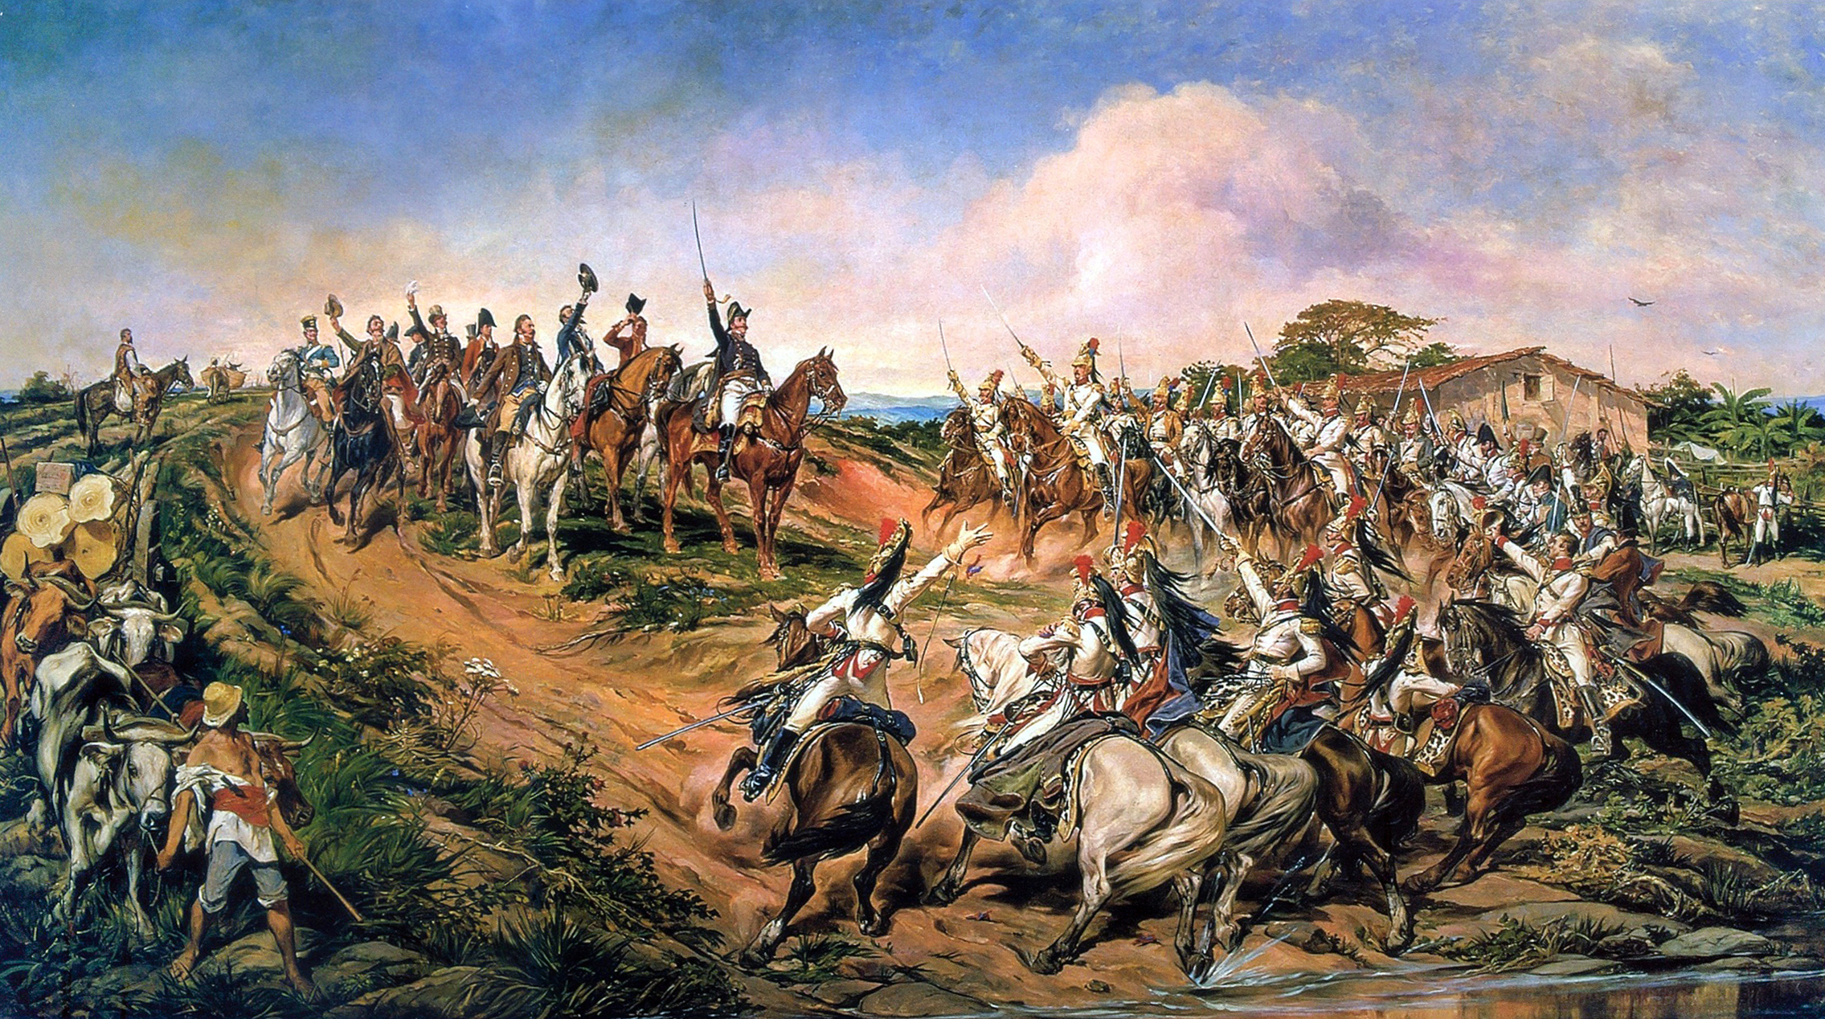
Participação, Cidadania e Bem comum

Slide 42
AGIR

Slide 43
1 - Superar dualismo: Fé e Política
Superar o dualismo em relação à fé e a política é o primeiro passo para o agir na Campanha da Fraternidade de 2019. A fé também é um exercício político, enquanto compreendida no sentido amplo de busca do bem comum.
Ao reconhecer que a fraternidade exige Políticas Públicas, a Igreja Católica, através desta Campanha, nos desafia a testemunhar a justiça participando efetivamente da política, construindo Políticas Públicas que assegurem a vida e a dignidade das pessoas.

Slide 44
2 – Participação Cidadã
“Onde está o teu irmão?” (Gn 4,9). Agonizando de fome, ou então marginalizado por não ter direito à moradia, trabalho, transporte público, educação e saúde de qualidade. Ser indiferente a esse sofrimento é responder a Deus com a mesma dureza de Caim “Por acaso, eu sou responsável pelo meu irmão?” (Gn 4,9).
Devemos, a partir da consciência de se preocupar com o irmão, participar da sociedade e contribuir para o bem de todos, o que além de ser um exercício de cidadania, é também um ato de fé, pois estaremos praticando as obras de misericórdia, não em um sentido individual, mas social, atingindo um grande número de pessoas.

Slide 45
3 - Humanismo Solidário
Educar para um humanismo solidário. Para uma eficaz participação nas Políticas Públicas é importante nesse tempo revisitar a Doutrina social da Igreja, para uma melhor integração social que nasça do encontro das dimensões individual, comunitária e social.
Educar para esse humanismo solidário significa colocar a pessoa inteira no centro de nossas preocupações, em todas as suas dimensões, sem excluir ninguém seja por que motivo for. Enfim, buscar o bem da pessoa toda e de todas as pessoas.
“ninguém pode, a priori, sentir-se seguro em um mundo em que há sofrimentos e miséria” (Paulo VI, Populorum Progressio, 1)

Slide 46
4 – Bem comum
Colocar-se “no lugar” dos outros. O Brasil e os “Brasis”!
Percebe-se nestes anos de ajuste do modelo neoliberal um importante descuido do gasto social, em particular nas áreas da educação, da saúde e da segurança social, na medida em que se deu preferência ao pagamento da dívida externa ou a desvios dos escassos recursos públicos para interesses de uma minoria.
Ainda urge estabelecer políticas públicas de inclusão social a milhares de excluídos

Slide 47
Obrigado pela atenção!
Pe. Paulo Renato
politica@cnbb.org.br

